Slide 1
การคิดสร้างสรรค์และการแก้ปัญหาเชิงสร้างสรรค์เพื่อสร้างสรรค์ผลิตภัณฑ์นวัตกรรม

Slide 2
เค้าโครง
หลักการคิดสร้างสรรค์ และการแก้ปัญหาเชิงสร้างสรรค์
หลักการและขั้นตอนของการแก้ปัญหาเชิงสร้างสรรค์
ประโยชน์ของการคิดสร้างสรรค์
สิ่งกีดขวางความคิดสร้างสรรค์ การเอาชนะสิ่งกีดขวางความคิดสร้างสรรค์
เทคนิคการคิดสร้างสรรค์ (มายแมป การระดมสมองและเทคนิคที่เกี่ยวข้อง การระดมสมองแบบย้อนกลับ (reverse brainstorming) เทคนิคของ Edward de Bono

Slide 3
4 P ของการคิดสร้างสรรค์

Slide 4
ระดับขั้นการประดิษฐ์
ระดับ
ปริมาณการเปลี่ยนแปลง
การลองผิดลองถูก
วิธีการ
% สิทธิบัตร
1
เป็นวิธีแก้ปัญหาที่ชัดเจนอยู่แล้ว
2-3 ครั้ง
ใช้ทฤษฎี ความรู้ทั่วไป หรือประสบการณ์เฉพาะสาขา
~ 30%
2
เกิดการเปลี่ยนแปลงเล็กน้อย
หลักสิบครั้ง
ใช้ความรู้ ประสบการณ์ภายในอุตสาหกรรม(เครื่องกล ไฟฟ้า)
55 %
3
เกิดการเปลี่ยนแปลงอย่างมาก
หลักร้อยครั้ง
ใช้ความรู้นอกอุตสาหกรรม
10 %
4
ผลการแก้ปัญหาสามารถประยุกต์ใช้ได้กว้างขวาง
หลักพันครั้ง
ใช้ความรู้วิทยาศาสตร์พื้นฐาน
3 - 4 %
ไม่มีความรู้ทางวิทยาศาสตร์ปัจจุบันรองรับ ต้องใช้การทดลองหรือสังเกตเพื่อหาความรู้ใหม่ในส่วนที่ยังไม่รู้
5
การค้นพบสิ่งใหม่ที่ไม่มีการรู้จักมาก่อน
หลักหมื่นหรือมากกว่า
< 1 %
Notes:
3. - มองหาความขัดแย้งและแก้ปัญหาด้วยหลักการทางกายภาพซึ่งเป็นที่รู้จักกันอยู่แล้ว - มองหาความขัดแย้งและแก้ปัญหาด้วยหลักการทางกายภาพซึ่งเป็นที่รู้จักกันอยู่แล้ว

Slide 5
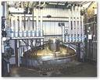
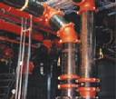
ตย - การเพิ่มความหนาของระบบท่อนำออกซิเจนเหลว
1. ขั้นมาตรฐาน

Slide 6
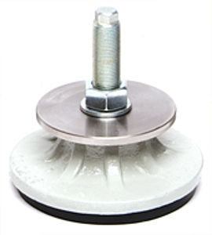
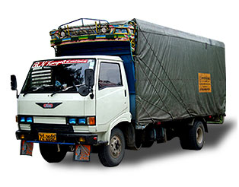
การติดแผ่นยางใต้เครื่องจักรเพื่อลดการสั่น
การเพิ่มโหลดบรรทุกของเพื่อเพิ่มประสิทธิภาพในการขนส่ง

Slide 7
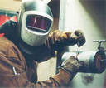
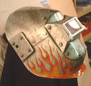
2. การปรับปรุง

Slide 8
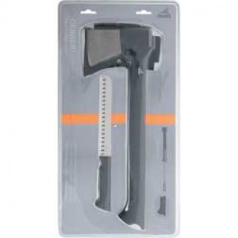
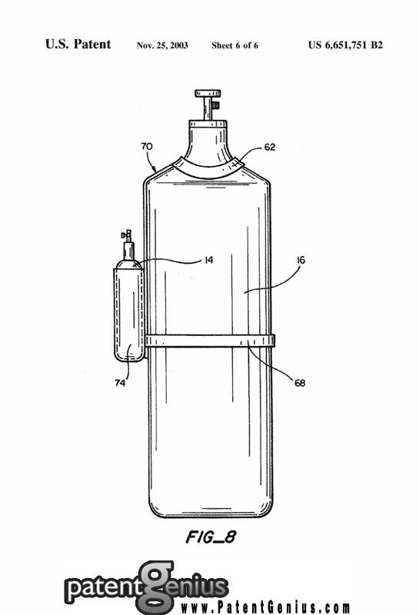
ด้ามขวานกลวง (เพื่อลดน้ำหนักตรงด้ามและทำให้จุดศูนย์ถ่วงมีความสมดุลขึ้น)
ติดที่ดับเพลิงเข้ากับถังเชื่อม

Slide 9
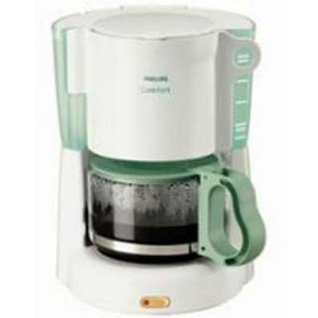
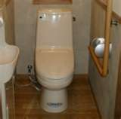
3. การประดิษฐ์ภายในกระบวนทัศน์
เกียร์ออโต้

Slide 10
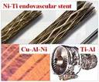
4. การประดิษฐ์ภายนอกกระบวนทัศน์
ตย.- โลหะที่จำรูปร่างเดิมได้ (shape-memory metal)

Slide 11
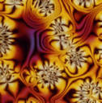
Ex – ผลึกเหลว

Slide 12
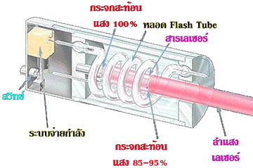
5. การค้นพบ
Ex - Light Amplification by Stimulated Emission Radiation (LASER)

Slide 13
ความเฉื่อยทางจิต

Slide 14
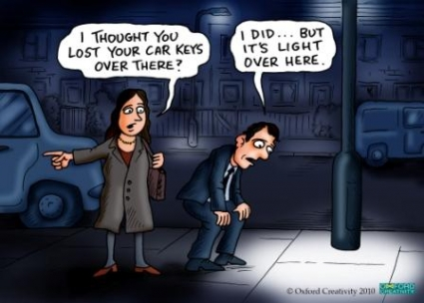
ติดอยู่ใน “กับดัก” ของประสบการณ์ ความเชี่ยวชาญของตัวเอง

Slide 16
เทคนิคการคิดสร้างสรรค์
แนวทางเชิงสัญชาตญาณ (Intuitive Approach)
เน้นส่งเสริมความคิดสร้างสรรค์จากภายในตัวบุคคลหรือกลุ่มบุคคล
แนวทางเชิงตรรกะ (Logical Approach)
เทคนิคการค้นหาคำตอบที่มีขั้นตอนและเป็นระบบ

Slide 17
เทคนิคของ Richard Fobes (1999)
1. เทคนิคสำหรับยอมรับไอเดียใหม่
2. เทคนิคสำหรับคิดหาไอเดียเพิ่มเติม
3. เทคนิคสำหรับคิดหาและจัดระบบไอเดียจำนวนมาก

Slide 18
1. เทคนิคสำหรับยอมรับไอเดียใหม่
การมองหาข้อดีในไอเดียหยาบ
การคิดจากมุมมองใหม่ๆ
การเห็นคุณค่าของอารมณ์ขัน
การเก็บไอเดียเป็นความลับในช่วงแรก

Slide 19
2. เทคนิคสำหรับคิดหาไอเดียเพิ่มเติม
การย้อนพิจารณาเป้าหมาย
การเปลี่ยนเป้าหมายเชิงลบให้เป็นเชิงบวก
การพิจารณาแนวทางอ้อม
การซอยเป้าหมาย

Slide 20
3. เทคนิคสำหรับคิดหาและจัดระบบไอเดีย
การพิจารณาทางเลือกหลายๆทาง
การใช้แผนภาพช่วยในการหาทางเลือก
การเขียนเมตริกซ์
การรวมไอเดียเข้าด้วยกัน

Slide 21
เทคนิคการระดมสมอง
เป็นการรวบรวมความคิดสร้างสรรค์ให้ได้จำนวนมากภายในเวลาจำกัด
การใช้เทคนิคนี้ในการสร้างสรรค์แนวคิดผลิตภัณฑ์ ให้เน้นการตอบสนอง Functional needs มากกว่าจะอยู่กับ product specifications
เทคนิค “ลูกบอลสมอง” (Brain ball)

Slide 22
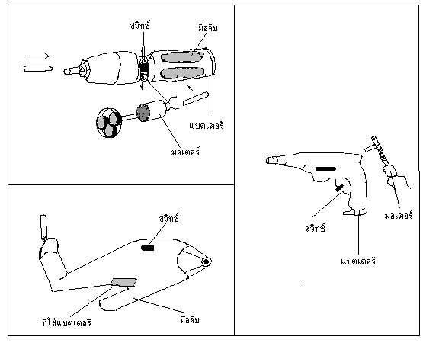
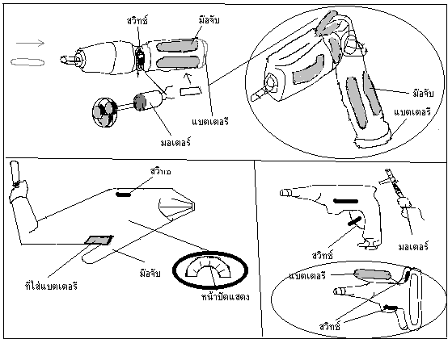
เทคนิค 6-3-5
C-sketch, brain writing
6 คนต่อกลุ่ม, วาดคนละ 3 ไอเดีย, เวียนให้เพื่อน 5 รอบ

Slide 23
แผนภาพ Mind Map

Slide 24
หมวกคิด 6 ใบ ของEdward de Bono

Slide 25
องค์กรแห่งการสร้างสรรค์
ความเข้าใจในเป้าหมายขององค์กร
กิจกรรมที่ริเริ่มโดยพนักงาน
กิจกรรมที่ไม่เป็นทางการ
อุบัติเหตุที่กลายเป็น “โชคลาภ”
การสื่อสารภายในบริษัท

